Slide 1


Trường THCS Đô Thị Việt Hưng
CHÀO MỪNG CÁC THẦY, CÔ GIÁO VỀ DỰ GIỜ MÔN NGỮ VĂN
LỚP 6A5
Giáo viên: Phạm Thanh Nga

Slide 2
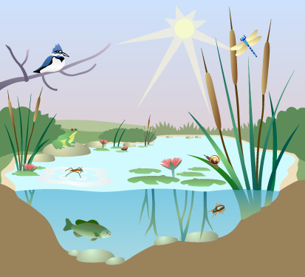
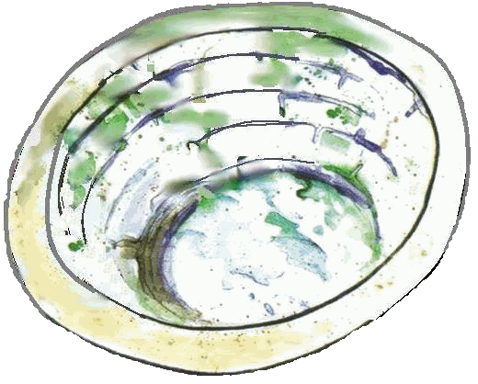


Tiết 39: Văn bản
Õch ngåi ®¸y giÕng
Õch ngåi ®¸y giÕng
(Truyện ngụ ngôn)
(Truyện ngụ ngôn)

Slide 3
Truyện ngụ ngôn:
Hình thức: Truyện kể bằng văn vần hoặc văn xuôi.
Nội dung: Mượn chuyện về loài vật, đồ vật hoặc về chính con người để nói bóng gió, kín đáo chuyện con người.
- Mục đích: Khuyên nhủ, răn dạy người ta bài học nào đó trong cuộc sống.
+ Ếch ngồi đáy giếng
+ Thầy bói xem voi
+ Chân, Tay, Tai, Mắt, Miệng

Slide 4
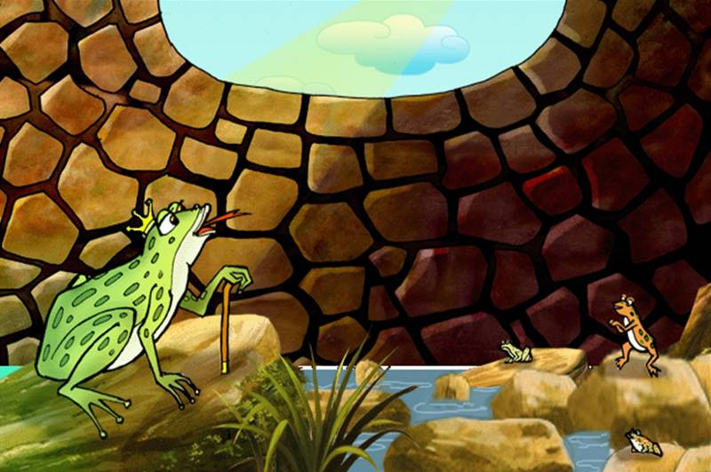
ẾCH NGỒI ĐÁY GIẾNG
(Truyện Ngụ Ngôn)
Có một con ếch sống lâu ngày trong một giếng nọ. Xung quanh nó chỉ có vài con nhái, cua, ốc bé nhỏ. Hằng ngày nó cất tiếng kêu ồm ộp làm vang động cả giếng, khiến các con vật kia rất hoảng sợ. Ếch cứ tưởng bầu trời trên đầu chỉ bé bằng chiếc vung và nó thì oai như một vị chúa tể.
Một năm nọ, trời mưa to làm nước trong giếng dềnh lên, tràn bờ, đưa ếch ta ra ngoài.
Quen thói cũ, ếch nghênh ngang đi lại khắp nơi và cất tiếng kêu ồm ộp. Nó nhâng nháo đưa cặp mắt nhìn lên bầu trời, chả thèm để ý đến xung quanh nên đã bị một con trâu đi qua giẫm bẹp.
(Theo Minh Hạnh và Phan Hồng Sơn)

Slide 5
Bố cục:
Phần 1: từ đầu -> như một vị chúa tể: Ếch khi ở trong giếng.
Phần 2: còn lại: Ếch khi ra ngoài

Slide 6

? Tìm chi tiết và nhận xét về môi trường sống của ếch khi ở trong giếng? Hành động, suy nghĩ của ếch như thế nào?Qua đó thể hiện thái độ gì của ếch?
- Thảo luận nhóm lớn
Thời gian: 5 phút
Làm vào phiếu bài tập.
300
280
260
240
220
200
180
160
140
120
100
80
60
40
20
0
Môi trường sống | Hành động | Suy nghĩ

Slide 7
? Khi ra khỏi giếng môi trường sống của ếch như thế nào? Với môi trường đó suy nghĩ và hành động ra sao? Kết cục của ếch là gì?

Slide 8
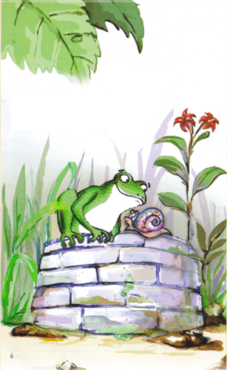
Trời mưa to, nước tràn giếng đưa ếch ra ngoài.

Slide 9
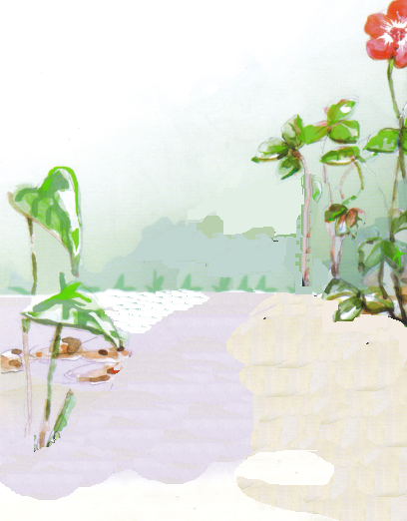
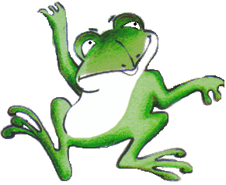
Quen thói cũ ếch nghênh ngang, nhâng nháo chả thèm để ý xung quanh.

Slide 10
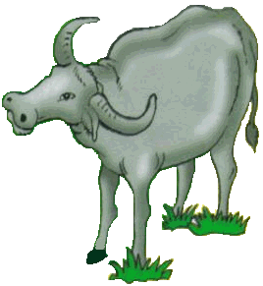
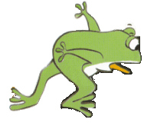

Slide 11


? Có ý kiến cho rằng: “Ếch phải chịu kết cục như vậy là do trời mưa, nước trong giếng dềnh lên đưa ếch ra ngoài”. Em có đồng ý không? Vì sao?
BẮT ĐẦU
2:00
0:01
0:02
0:03
0:04
0:05
0:06
0:07
0:08
0:09
0:10
0:11
0:12
0:13
0:14
0:15
0:16
0:17
0:18
0:19
0:20
0:21
0:22
0:23
0:24
0:25
0:26
0:27
0:28
0:29
0:30
0:31
0:32
0:33
0:34
0:35
0:36
0:37
0:38
0:39
0:40
0:41
0:42
0:43
0:44
0:45
0:46
0:47
0:48
0:49
0:50
0:51
0:52
0:53
0:54
0:55
0:56
0:57
0:58
0:59
1:00
1:01
1:02
1:03
1:04
1:05
1:06
1:07
1:08
1:09
1:10
1:11
1:12
1:13
1:14
1:15
1:16
1:17
1:18
1:19
1:20
1:21
1:22
1:23
1:24
1:25
1:26
1:27
1:28
1:29
1:30
1:31
1:32
1:33
1:34
1:35
1:36
1:37
1:38
1:39
1:40
1:41
1:42
1:43
1:44
1:45
1:46
1:47
1:48
1:49
1:50
1:51
1:52
1:53
1:54
1:55
1:56
1:57
1:58
1:59
- Thảo luận nhóm nhỏ
Thời gian: 2 phút

Slide 13
? Qua câu chuyện về con ếch, dân gian muốn nói chuyện ai? Phê phán thói xấu nào? Từ đó ông cha ta khuyên răn người đời điều gì?
180
200
240
60
220
140
120
80
100
160
20
0
40
- Thảo luận nhóm lớn
Thời gian: 3 phút

Slide 14
Bài tập trắc nghiệm(chọn đáp án đúng)
Câu 1: Những đặc sắc về nghệ thuật của văn bản là:
A. Truyện được kể theo ngôi thứ ba, sự việc được sắp xếp theo thứ tự trước – sau.
B. Truyện kể theo ngôi thứ nhất, sự việc được kể theo thứ tự kết quả - nguyên nhân.
C. Kết thúc truyện bất ngờ, tự nhiên.
A
C

Slide 15
Bài tập trắc nghiệm(chon đáp án đúng)
Câu 2: Nội dung của văn bản là:
A. Phê phán những kẻ hiểu biết hạn hẹp lại kiêu ngạo, huênh hoang.
B. Khuyên con người luôn mở rộng hiểu biết, không được chủ quan, kiêu ngạo.
C. Ca ngợi chú ếch với những tính cách tốt đẹp.
D. Nhắc nhở con người không nhất thiết phải mở rộng hiểu biết của mình.
A
B

Slide 17
Ếch ngồi đáy giếng
Bài học – ý nghĩa
Nghệ thuật
Phê phán những kẻ hiểu biết hạn hẹp mà lại huênh hoang.
Khuyên mọi người phải cố gắng mở rộng tầm hiểu biết.
Ngôi kể thứ ba.
Sự việc sắp xếp theo thứ tự trước - sau
Kết thúc bất ngờ,tự
nhiên

Slide 19
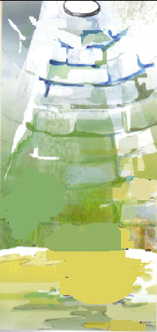




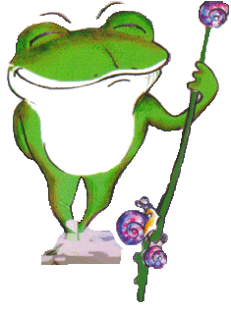
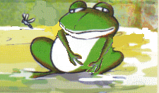







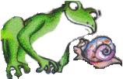
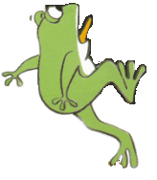
Kể lại truyện

Slide 20
? Hãy tìm hai câu văn quan trọng nhất trong văn bản thể hiện nội dung, ý nghĩa truyện?
Câu 1: Ếch cứ tưởng bầu trời trên đầu chỉ bé bằng chiếc vung và nó thì oai như một vị CHÚA TỂ.
Câu 2: Nó nhâng nháo đưa cặp mắt nhìn lên bầu trời, chả thèm để ý đến xung quanh nên đã bị một con trâu đi qua giẫm bẹp.
? Hãy tìm một số câu thành ngữ có nghĩ gần với nội dung, ý nghĩa truyện?
Coi trời bằng vung
Thùng rỗng kêu to
- Điếc không sợ súng

Slide 21
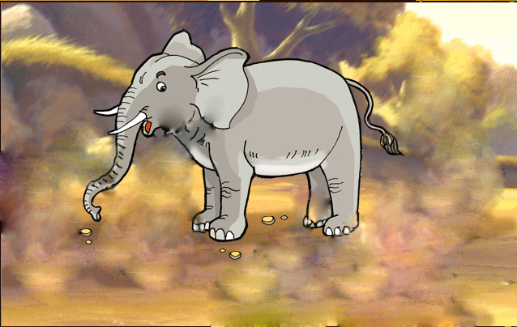
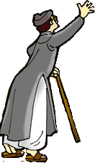
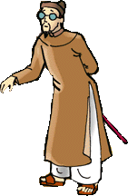
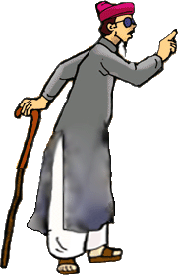
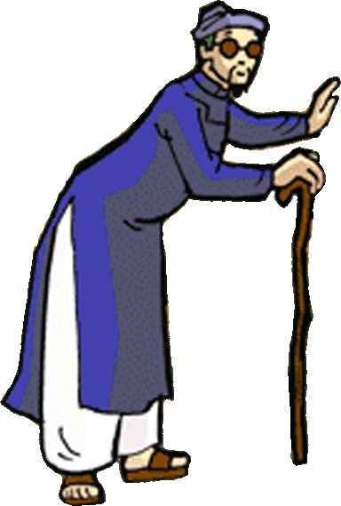


HƯỚNG DẪN VỀ NHÀ
- Học khái niệm truyện ngụ ngôn, ghi nhớ/ sgk/ 101
- Kể được truyện “Ếch ngồi đáy giếng”
- Hoàn thành bài tập vào vở
- Chuẩn bị bài “ Thầy bói xem voi”
+ Đọc và kể lại câu chuyện, tìm hiểu từ khó
+ Trả lời các câu hỏi phần đọc –hiểu văn bản SGK/ 103

Slide 22

Bài học đã kết thúc
Xin cảm ơn thầy, cô giáo và các em.

